Slide 1

IT项目管理
Information Technology
Project Management
第一章 IT项目管理概述

Slide 2
【课程回顾】
IT项目失败的原因主要有两个：
① 由于IT项目的复杂性
② 由于缺乏合格的IT项目管理人才
不能进行有效的项目管理是导致软件项目失控的直接原因。

Slide 3
【课程回顾】
结论
具有扎实软件项目管理理论和丰富项目实践经验的从业人员是软件行业中最需要的和最具竞争力的人才。
IT项目经理的数量和质量决定了我国信息产业和国家信息化的发展速度和水平！

Slide 4
【课程回顾】
结论
应该将使科学与技能、过程与方法、情感与价值观高度统一起来，使项目管理的学习与实践始终处于三维状态。
应该明确，项目的生存空间是立体的，人生的发展空间也是如此！
IT项目管理最佳学习与实践模型
情感与价值观
科学与技能
过程与方法

Slide 5
P.1
【本章知识要点】
学习完本章后，应当掌握如下知识：
  （1）项目与项目管理的价值和作用。
  （2）项目与项目管理的概念和特点。
  （3）项目管理组织与项目管理知识体系。
  （4）信息技术与信息化概念与特点。
  （5）IT项目与IT项目管理概念与特点。
  （6）软件项目与软件项目管理概念与特点。

Slide 6
提 纲
项目与项目管理的价值
项目的特点与定义
项目管理的概念与知识体系
信息技术与IT项目特征
IT项目管理的定义与特点
软件的定义与软件项目特点
软件项目管理的意义和重点

Slide 7
P.3
1.1 项目与项目管理的价值
项目作为国民经济及企业发展的基本元素，作为人类进步和个人成长的主要载体，对国家、企业、个人的发展都起到至关重要的作用。
项目管理对项目的成败起到极其重要的作用，对企业、个人整体的发展产生深远的影响。

Slide 8
P.3
1.1 项目与项目管理的价值
所有的重大事件、所有的宏伟工程、所有的卓越发明、所有的时代精英，都是通过一个又一个项目造就的。
以科学有效的项目管理作为竞争武器，通过运用项目管理工具来有效进行管理，将为企业和个人创造最佳优势。
人们对项目和项目管理价值的认识将越来越具体和深刻，项目管理必将成为人类未来发展的主旋律。

Slide 9
P.4
1.1 项目与项目管理的价值
1.1.1项目的价值
组织和个人的工作能力与业绩是通过项目来展现的，这一点在软件企业表现得尤为突出。
榜样的力量是无穷的，成功的项目是企业和个人形象的主要来源。
经典项目和样板工程的价值已越来越得到人们的认可和重视。
项目是实现价值、成就事业的载体

Slide 10
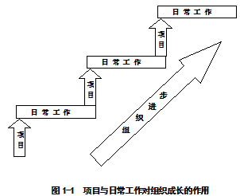
P.4
1.1 项目与项目管理的价值
1.1.1项目的价值
通过日常工作来维持基本地运行；
通过项目来推进自身地发展和壮大。
我们应该把参与每一个项目看成获得的一个机会，而不仅是一项工作！

Slide 11
P.5
1.1 项目与项目管理的价值
1.1.2 项目管理的价值
项目管理作为管理学的一个子集，具有管理学在通常意义上的价值。
企业管理对企业的兴衰成败起着决定性的作用，项目管理对项目的成败也起着决定性的作用。
项目最主要的价值来源是通过完成业务目标来获得的，而要确保业务目标的实现需要有效的项目管理。
实行项目管理可以为企业创造巨大的价值。

Slide 12
P.5
1.1 项目与项目管理的价值
1.1.2 项目管理的价值
许多跨国公司的经验表明，企业的成功在于有效地推行项目管理。
IBM公司正在致力于将整个企业的运作管理变成基于项目的管理。
其他的跨国公司像朗讯、惠普等在其公司运营的核心部分都采用了项目管理模式进行运作。
越来越多的企业正在或将要引入项目管理，一些国内的企业也把项目管理作为自己主要的运作模式和提高企业运作效率的解决方案。

Slide 13
P.6
1.1 项目与项目管理的价值
1.1.2 项目管理的价值
项目管理还有一个非常重要的价值，这就是知识积累。
每个项目的成功实施除了获得产品、服务或成果外，还会留下非常宝贵的项目经验和教训，形成组织过程资产，为后续的项目提供有力的支撑。

Slide 14
提 纲
项目与项目管理的价值
项目的特点与定义
项目管理的概念与知识体系
信息技术与IT项目特征
IT项目管理的定义与特点
软件的定义与软件项目特点
软件项目管理的意义和重点

Slide 15
P.6
1.2 走进项目
1.2.1 人类活动的特点
自从有了人类，就有了活动。这些活动，具有三个基本特点：
    目的性：为了达到预期的目的而活动。
    依存性：分工越来越细，依存越来越紧密
    知识性：在实践中获得的认识和经验，形成知识体系
人类活动的作用体现在两个方面：
    人作用于物的活动，这涉及到有关操作的知识；
    人作用于人的活动，这涉及到有关协调的知识。

Slide 16
P.6
1.2 走进项目
1.2.2 作业与项目
随着社会的发展，人类有组织的活动逐步分化为两种类型：
    作业或运作（Operations）：连续不断、周而复始的活动，如车间加工产品的活动、财务人员的日常记账工作等。
    项目（Projects）：临时性的、一次性的活动，如企业新产品开发、企业业务系统开发等。

Slide 17
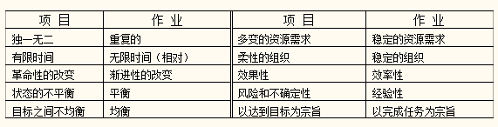
P.7
1.2 走进项目
1.2.2 作业与项目
项目与作业的区别，如下表所示：
表1-1 项目与作业的区别

Slide 18
P.7
1.2 走进项目
1.2.3 项目的定义
国际项目管理协会(IPMA) 对项目的定义为：项目是一个特殊的、将被完成的有限任务，它是在一定时间内，满足一系列特定目标的多项相关工作的总称。
英国项目管理协会（APM）对项目的定义为：项目是由一系列具有开始和结束日期、相互协调和控制的活动组成的，通过实施而达到满足时间、费用和资源等约束条件的独特的过程。

Slide 19
P.7
1.2 走进项目
1.2.3 项目的定义
美国项目管理协会（PMI）对项目的定义为：项目是为提供某项独特的产品、服务或成果所做的临时性努力。
中国项目管理研究委员会（PMRC）对项目的定义为：项目是一个特殊的将被完成的任务，它是在一定时间内，满足一系列特定目标的多项相关工作的总称。

Slide 20
P.7
1.2 走进项目
1.2.3 项目的定义
我们把利用有限资源、在一定的时间内，完成满足一系列特定目标的多项相关工作叫做项目。

Slide 21
P.8
1.2 走进项目
1.2.4 项目的特征
项目作为一类特殊的活动具有以下特征：
    独特性：范围、时间、成本、质量目标
    一次性：不存在完全相同的项目
    整体性：不是一项项孤立活动的堆积
    临时性：有规定的时间段
    不确定性：目标的复杂性和可变性
    多变性：资源需求动态、多变、不确定
    项目有发起人：为项目指定方向并提供资金

Slide 22
提 纲
项目与项目管理的价值
项目的特点与定义
项目管理的概念与知识体系
信息技术与IT项目特征
IT项目管理的定义与特点
软件的定义与软件项目特点
软件项目管理的意义和重点

Slide 23
P.8
1.3 走进项目管理
项目管理具有悠久的历史
有项目，就必然会存在着项目管理问题。
例如： 埃及的金字塔
中国的万里长城

Slide 24
P.8
1.3 走进项目管理
1917年，亨利·甘特发明了著名的甘特图，用于车间日常工作安排与管理，其后，这一工具成为军事项目中对工作进行计划和评审的标准模式。
Notes:
事实上，很多项目管理技术的发展主要源于实践军事。
1917年，亨利·甘特发明了著名的甘特图，用于车间日常工作安排与管理，管理者使用甘特图，按日历徒手画出要做的任务图表。其后，这一工具成为军事项目中对工作进行计划和评审的标准模式。
20世纪50代后期，美国杜邦公司的路易斯维化工厂创造了关键路径法（CPM），用于研究和开发、生产控制和计划编排，结果大大缩短了完成预定任务的时间，并节约了10%左右的投资，取得了显著的经济效益。

Slide 25
P.9
1.3 走进项目管理
20世纪50代后期，美国杜邦公司创造了关键路径法（CPM），用于研究和开发、生产控制和计划编排，大大缩短了完成任务的时间，并节约了10%左右的投资。
同一时期，美国海军在研发潜水舰艇上的远程导弹项目中开发出了计划评审技术（PERT）。使美国海军部门顺利解决了组织、协调参加这项工程的遍及美国48个州的200多个主要承包商和11000多个企业的复杂问题，缩短了约两年工期（计划工期为8年）。
20世纪60年代，耗资400亿美元，有两万多个企业参加的阿波罗登月计划，也是采用PERT进行计划和管理的。
Notes:
关键路线法是一种网络图方法，由雷明顿-兰德公司(Remington- Rand)的JE克里(JE Kelly)和杜邦公司的MR沃尔克(MR Walker)在1957年提出的，用于对化工工厂的维护项目进行日程安排。它适用于有很多作业而且必须按时完成的项目。关键路线法是一个动态系统，它会随着项目的进展不断更新，该方法采用单一时间估计法，其中时间被视为一定的或确定的。 详细解释见： http://wiki.mbalib.com/wiki/关键路径法

Slide 26
P.9
1.3 走进项目管理
一些国家的经验表明，应用网络计划技术，可节约投资的10%到15%左右，缩短工期15%到20%左右，而编制网络计划所需要的费用仅为总费用的0.1%。
现代项目管理科学便是从CPM和PERT这两项技术的基础上迅速发展起来的，通过融合后来发展起来的工作分解结构（WBS）、蒙特卡罗统计模拟方法（MCS）和挣值（EV）分析技术，形成了一门关于项目资金、时间、人力等资源控制的管理科学。

Slide 27
P.9
1.3 走进项目管理
1.3.1 管理的概念
“项目管理”给人的一个直观概念就是“对项目进行的管理”，这是其最原始的概念，它说明了两个方面的含义：项目管理属于管理的大范畴；项目管理的对象是项目。
要理解项目管理，必须先理解管理的概念。
管理学是人类智慧的结晶。正如美国管理学大师德鲁克所说：“在人类历史上，还很少有什么事比管理学的出现和发展更为迅猛，对人类具有更为重大和更为激烈的影响。”

Slide 28
P.9
1.3 走进项目管理
1.3.1 管理的概念
管理是管理者为了有效地实现组织目标、个人发展和社会责任，运用管理智能进行协调的过程。这一表述包含了丰富的内涵。

Slide 29
P.9
1.3 走进项目管理
1.3.1 管理的概念
这一表述包含了以下重要观点：
  管理的目的是为了实现预期目标
  管理的本质是协调
  协调必定产生于社会组织中
  协调的中心是人
  协调的方法具有多样性
  协调的关键是平衡

Slide 30
P.10
1.3 走进项目管理
1.3.1 管理的概念
彼得·德鲁克认为，管理是一种实践，其本质不在于“知”而在于行；其验证不在于逻辑，而在于成果。
德鲁克一再强调管理是实践的综合艺术，他认为，无论是经济学、计量方法还是行为科学，都只是管理人员的工具。
这种经验主义学派的观点，对项目管理的产生和发展产生了很大影响。

Slide 31
P.10
1.3 走进项目管理
1.3.2 项目管理的定义
PMI对项目管理的定义为^{***重要***}：
  项目管理就是将知识、技能、工具与技术应用于项目活动，以满足项目的要求。
  项目管理是通过合理运用和整合项目管理过程得以实现。
  可以根据逻辑关系，把项目管理的47个过程归类成启动、规划、执行、监控和收尾五大过程组。
  项目经理是负责实现项目目标的个人。

Slide 32
P.10
1.3 走进项目管理
1.3.2 项目管理的定义
这一定义不仅仅是强调使用专门的知识和技能，还强调项目管理中过程的重要性。
项目经理不仅仅要努力实现项目的范围、时间、成本和质量目标，还必须协调项目过程，以满足项目参与者或受项目影响的人的需求和预期。

Slide 33
P.10
1.3 走进项目管理
1.3.2 项目管理的定义
管理一个项目通常包括：
  识别需求，判断哪些是客户的真正需求；
  处理干系人的各种需要、关注和期望；
  在干系人之间建立、维护和开展积极、有效和合作性的沟通；
  为满足项目需求和创建可交付成果而管理干系人；
  平衡相互竞争的项目制约因素，如范围、质量、进度、预算、资源、风险等。

Slide 34
P.11
1.3 走进项目管理
1.3.3 项目管理的特点
项目管理的日常活动通常是围绕项目计划、项目组织、质量管理、费用控制、进度控制等五项基本任务来展开的。
项目管理与传统的部门管理相比，最大的区别和特点是注重于综合性管理，并且项目管理工作有严格的时间期限。

Slide 35
P.11
1.3 走进项目管理
1.3.3 项目管理的特点
项目管理的特点主要表现在以下几个方面
  项目管理的对象是项目或被当作项目来处理的运作
  项目管理的全过程都贯穿着系统工程的思想
  项目管理的组织具有特殊性
  项目管理的体制是一种基于团队管理的个人负责制
  项目管理的方式是目标管理
  项目管理的要点是创造和保持一种使项目能顺利进行的环境
  项目管理的方法、工具和手段具有先进性、开放性

Slide 36
P.12
1.3 走进项目管理
1.3.4 项目管理知识体系
项目管理知识体系是项目管理专业领域知识的总称，它是由专门的项目管理组织在总结了项目管理实践中成熟的理论、方法、工具和技术的基础上所提出的。
Notes:
项目管理是从第二次世界大战以后发展起来的，通过几十年的发展，已成为一种管理技术和科学，并被越来越多的人们所接受。
项目管理工作者们在几十年的实践中感觉到，虽然从事的项目类型不同，但仍有一些共同之处，因此他们自发组织起来共同探讨这些共性主题，即项目管理知识体系的建立。

Slide 37
P.12
1.3 走进项目管理
1.3.4 项目管理知识体系
项目管理知识体系的表现形式因为不同的项目管理组织的工作而有不同的表现，目前主要存在两大项目管理研究体系。
  以美国项目管理协会（PMI）为代表的项目管理知识体系
  以国际项目管理协会（IPMA）为代表的项目管理知识体系

Slide 38
P.12
1.3 走进项目管理
1.3.4 项目管理知识体系
1. PMI&PMBOK
PMI创建于1969年，PMI在推进项目管理知识和实践的普及中扮演了重要角色。
美国项目管理协会卓有成效的贡献是开发了项目管理知识体系（PMBOK），国际标准化组织正是以该文件为框架，制定了ISO10006关于项目管理的标准。
1987年PMI公布了第一个PMBOK，目前每四年更新一次。

Slide 39
P.12
1.3 走进项目管理
1.3.4 项目管理知识体系
1. PMI&PMBOK
PMI于2016年发布的《项目管理知识体系指南（第6版）》把项目管理划分为10大知识领域和47个项目管理过程，包括4个核心知识领域、5个辅助知识领域以及项目整合管理。
PMBOK的4大核心知识领域包括项目范围管理、项目时间管理、项目成本管理和项目质量管理。
它们被视为核心知识领域的原因是，在这几个方面将形成具体的项目目标。

Slide 40
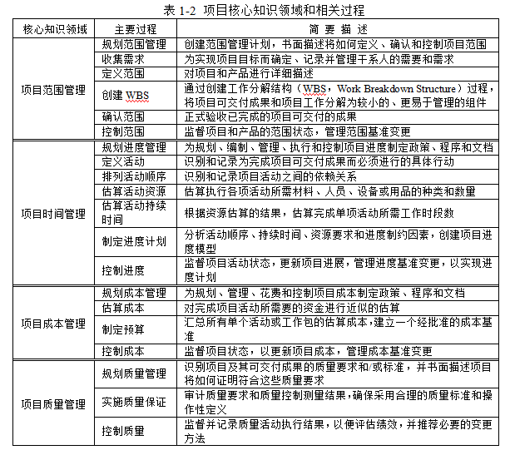
P.13

Slide 41
P.12
1.3 走进项目管理
1.3.4 项目管理知识体系
1. PMI&PMBOK
PMBOK的5大辅助知识领域包括项目人力资源管理、项目沟通管理、项目风险管理、采购管理和项目干系人管理。
之所以称它们为辅助知识领域，是因为项目目标是通过这些知识领域的辅助来实现的。

Slide 42
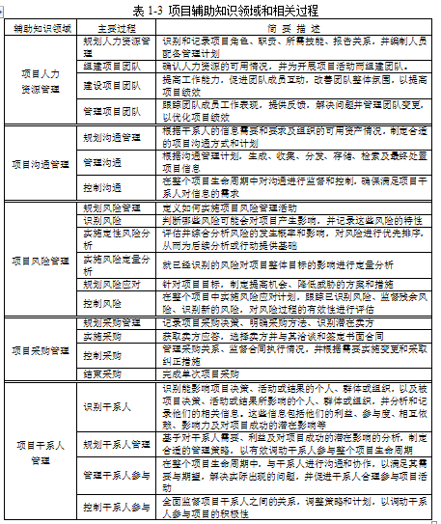
P.13

Slide 43
P.14
1.3 走进项目管理
1.3.4 项目管理知识体系
1. PMI&PMBOK
项目整合管理是一项综合性和全局性的工作。它在项目生命周期中协调所有其他项目管理知识领域所涉及的过程，将这些过程进行有效的整合，确保项目所有组成要素在适当的时间结合在一起，按照组织确定的规程实现项目的目标。
“整合”兼具统一、合并、沟通和集成的性质，对受控项目从执行到完成、成功管理干系人和满足项目要求，都至关重要。

Slide 44
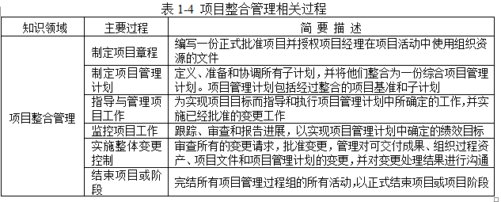
P.15

Slide 45
P.15
1.3 走进项目管理
1.3.4 项目管理知识体系
2. IPMA&ICB
国际项目管理协会 (IPMA) 1965年在瑞士注册成立，其成员主要代表各个国家的项目管理研究组织，最初多为欧洲国家，现已扩展到世界各大洲。
IPMA是一个非盈利性组织，它的职能是成为项目管理国际化的主要促进者。
到目前为止共有英国、法国、德国、俄罗斯、中国等30多个国家的项目管理专业组织成为其成员组织。

Slide 46
P.15
1.3 走进项目管理
1.3.4 项目管理知识体系
2. IPMA&ICB
IPMA 在1999年正式推出了国际项目管理知识体系（ICB）。
ICB 把个人能力划分为42个要素，其中28个核心要素，14个附加要素，以及关于个人素质的8大特征和总体印象的10个方面。
IPMA项目管理知识体系（ICB）如表1-5所示

Slide 47
P.16
1.3 走进项目管理
1.3.4 项目管理知识体系
3. PMRC&C-PMBOK
中国（双法）项目管理研究委员会（PMRC）于1991年成立，1996年加入IPMA，是我国唯一的、行业的、全国性的、非盈利性的项目管理专业组织，其上级组织是中国优选法统筹法与经济数学研究会。
PMRC自成立以来，做了大量的开创性工作，为推进我国项目管理事业的发展，促进我国项目管理与国际项目管理专业领域的沟通与交流起了积极作用，特别是在推动我国项目管理专业化与国际化方面，起着越来越重要的作用。

Slide 48
P.17
1.3 走进项目管理
1.3.4 项目管理知识体系
3. PMRC&C-PMBOK
PMRC在充分研究了国际上十几个项目管理知识体系，特别是PMI的PMBOK和IPMA的ICB基础上，于2001年推出了一个具有中国特色的项目管理知识体系（C-PMBOK）。
C-PMBOK 2006项目管理体系参考框架之项目管理基础与生命周期阶段相关知识如表1-6所示，项目管理领域相关知识如表1-7所示，项目管理常用方法与工具如表1-8所示

Slide 49
提 纲
项目与项目管理的价值
项目的特点与定义
项目管理的概念与知识体系
信息技术与IT项目特征
IT项目管理的定义与特点
软件的定义与软件项目特点
软件项目管理的意义和重点

Slide 50
P.19
1.4 走进IT项目
1.4.1 信息技术
信息技术（IT）是以电子计算机和现代通信为主要手段，实现信息的获取、加工、传递和利用等功能的技术总和。
信息技术主要包括 ：
⑴传感技术 ⑵通信技术
⑶计算机技术 ⑷控制技术等

Slide 51
P.21
1.4 走进IT项目
1.4.2 IT项目的定义
我们将利用有限资源、在一定的时间内，完成满足一系列特定的IT信息化目标的多项相关工作叫做IT项目。

Slide 52
P.23
1.4 走进IT项目
1.4.3 IT项目的特征
IT项目除了具有其一般项目所具有的独特性、一次性、整体性、临时性、不确定性、资源多变性、有一个主要发起人等特征外，还具有明显的特殊性：
    1）目标的不确定性
    2）需求的不稳定性
    3）费用的不可控性
    4）项目的时限性
    5）对智力的依赖性
    6）项目评价的主观性
    7）项目的创新性

Slide 53
提 纲
项目与项目管理的价值
项目的特点与定义
项目管理的概念与知识体系
信息技术与IT项目特征
IT项目管理的定义与特点
软件的定义与软件项目特点
软件项目管理的意义和重点

Slide 54
P.24
1.5 走进IT项目管理
1.5.1 IT项目管理的定义
IT项目管理就是把各种知识、技能、手段和技术应用于IT项目活动之中，以达到IT项目的要求。
IT项目管理是通过应用和综合诸如启动、规划、实施、监控和收尾等IT项目管理过程来进行的。
项目经理是负责实现IT项目目标的个人。

Slide 55
P.24
1.5 走进IT项目管理
1.5.1 IT项目管理的定义
IT项目管理的定义表明管理一个IT项目，至少必须包括：
  识别项目需求。
  明确项目目标，并确定这些目标是能够实现的。
  权衡与协调质量、范围、时间、费用方面产生的要求与冲突。
  使IT项目计划、方法和技术文档适应于利益相关者的不同需求与期望。

Slide 56
P.24
1.5 走进IT项目管理
1.5.2 IT项目管理的特点
IT项目管理除了具有一般项目管理所具有的
      项目管理对象特征
      采用系统工程思想
      关注组织的特殊性
      明确个人负责制
      项目目标管理方式
      营造项目环境以及开放
      先进的项目管理方法
      手段的运用等特征外，
      还具有明显的特殊性。

Slide 57
P.24
1.5 走进IT项目管理
1.5.2 IT项目管理的特点
主要表现在以下方面
  与战略目标的相关性
  与业务规则的一致性
  环境基础的重要性
  管理的集成性
  人力资源管理的特殊性
  项目过程的可控性
  文档的完整性

Slide 58
提 纲
项目与项目管理的价值
项目的特点与定义
项目管理的概念与知识体系
信息技术与IT项目特征
IT项目管理的定义与特点
软件的定义与软件项目特点
软件项目管理的意义和重点

Slide 59
P.25
1.6 走进软件与软件项目
软件项目属于IT项目范畴，软件项目是以软件为产品的项目，其核心是软件。
软件的开发和应用通过软件项目来实现。

Slide 60
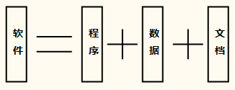
P.26
1.6 走进软件与软件项目
1.6.1 软件的定义
一个软件系统通常包括：在计算机运行中能够提供所希望的功能和性能的程序；使程序能够正确运行的数据结构和数据；描述系统结构的文档和如何使用与维护系统的用户文档。
软件是计算机系统中与硬件相互依存的另一部分，它是程序、数据和文档它的完整集合。
图1-3 软件的组成要素

Slide 61
P.30
1.6 走进软件与软件项目
1.6.2 软件的特点
软件在计算机系统中是一种逻辑产品，而硬件是一个物理部件。相对于硬件和传统的工业产品而言，软件具有明显的不同。
  软件产品的抽象性
  软件生产过程的特殊性
  软件缺陷检测的困难性
  软件维护的复杂性
  软件对环境的依赖性
  软件开发方式与软件发展的不对称性
  系统开销的主导性(2-8原理）
  与社会因素的关联性
Notes:
二八定律又名80/20定律、帕累托法则（Pareto‘s principle）也叫巴莱特定律、朱伦法则（Juran's Principle）、关键少数法则（Vital FeRule）、不重要多数法则（Trivial Many Rule）最省力的法则、不平衡原则等，被广泛应用于社会学及企业管理学等
在任何一组东西中，最重要的只占其中一小部分，约20%，其余80%尽管是多数，却是次要的，因此又称二八定律。

Slide 62
P.29
1.6 走进软件与软件项目
1.6.4 软件项目的特点
软件项目的最终成果是软件产品，软件产品与其他任何产品的最大区别是无形和没有物理属性，其特点体现在：
    高度复杂性
    智力密集、可见性差
    单件生产、过程不规范
    劳动密集、自动化程度低
    开发工作渗透了人的因素
    开发方法多样性

Slide 63
提 纲
项目与项目管理的价值
项目的特点与定义
项目管理的概念与知识体系
信息技术与IT项目特征
IT项目管理的定义与特点
软件的定义与软件项目特点
软件项目管理的意义和重点

Slide 64
P.31
1.7 走进软件项目管理
1.7.1 软件项目管理的意义
软件项目管理是为了使软件项目能够按照预定的范围、成本、进度、质量顺利完成，而对范围、费用、时间、质量、人力资源、风险、采购等进行分析和管理的活动。
软件项目管理属于IT管理范畴，它是IT项目管理的一个核心部分。
IT信息化项目管理知识体系与软件工程知识体系存在较大区别。

Slide 65
P.31
1.7 走进软件项目管理
1.7.1 软件项目管理的意义
多数软件失败的原因是由于管理不善引起的，而非技术原因。
软件是无形的,采购软件是在购买能导致一个产品的工作。

Slide 66
P.31
1.7 走进软件项目管理
1.7.2 软件项目管理的重点
软件产品能否满足用户的需求，并在预定的费用、进度、时间和质量要求内交付产品仍然难以预料和控制。
这种状况对软件开发者、系统使用者和项目管理者都是严峻挑战。
根据对软件和软件项目特点的分析，软件项目管理的重点包括人员的组织与管理、软件度量、软件项目计划、风险管理、软件质量保证、软件过程能力评估和软件配置管理等几个方面。

Slide 67
P.32
【感想&体会 】
知道项目应该是什么样子，说明你在成长；
知道项目实际是什么样子，说明你在成熟；
知道怎样把项目变得更好，说明你在成功!
有项目就有了希望，管理好了项目就能获得希望！
项目无大小，成败在心中！
谢谢大家

